Slide 1

CHỦ ĐỀ 8: PHONG CẢNH QUÊ HƯƠNG
TIẾT 3: GÓC MĨ THUẬT CỦA EM

Slide 2

MĨ THUẬT
Quan sát, nhận biết được đặc điểm phong cảnh
trong tự nhiên và trong hội họa.
Giới thiệu, chia sẻ được sản phẩm mỹ thuật.
Thêm yêu thích môn Mĩ thuật

Slide 3

MĨ THUẬT
HOẠT ĐỘNG 1: KHÁM PHÁ
QUAN SÁT TRANH ẢNH PHONG CẢNH TRONG TỰ NHIÊN VÀ TRONG TRANH VẼ, THẢO LUẬN NHÓM ĐÔI TRẢ LỜI CÂU HỎI
Tìm điểm giống và khác nhau?
Có những hình ảnh gì ?
Màu sắc như thế nào?
Con thích hình ảnh nào hơn? Vì sao?

Slide 4
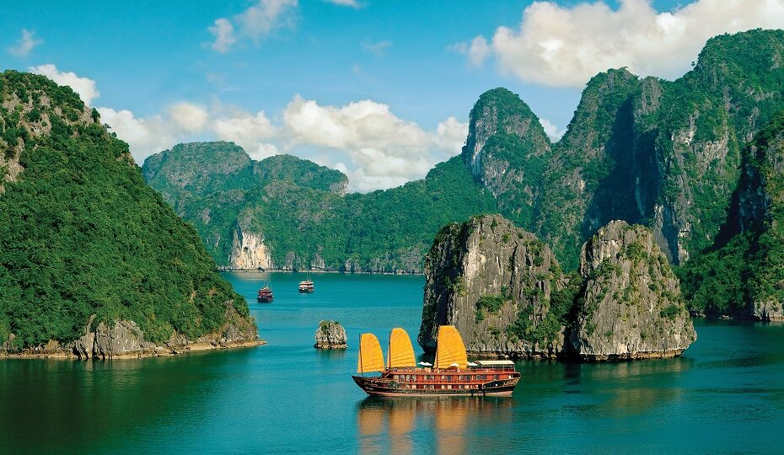
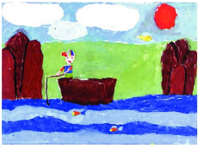
MĨ THUẬT

Slide 5
MĨ THUẬT
HOẠT ĐỘNG 2: KIẾN TẠO KIẾN THỨC – KĨ NĂNG
QUAN SÁT SẢN PHẨM CÁ NHÂN VÀ TRẢ LỜI:
Sản phẩm có nội dung gì?
Có những hình ảnh gì?
Màu sắc như thế nào?
Thể hiện bằng hình thức /chất liệu gì ?

Slide 6

MĨ THUẬT
HOẠT ĐỘNG 3: LUYỆN TẬP - SÁNG TẠO
Giới thiệu chia sẻ sản phẩm về nội dung – hình ảnh – màu sắc – chất liệu thể hiện!

Slide 7
MĨ THUẬT
HOẠT ĐỘNG 4: NHẬN XÉT ĐÁNH GIÁ
Con thích phần chia sẻ về sản phẩm nào nhất ?
Con có góp ý gì cho sản phẩm của bạn?
Con học hỏi được gì từ sản phẩm của bạn?

Slide 8
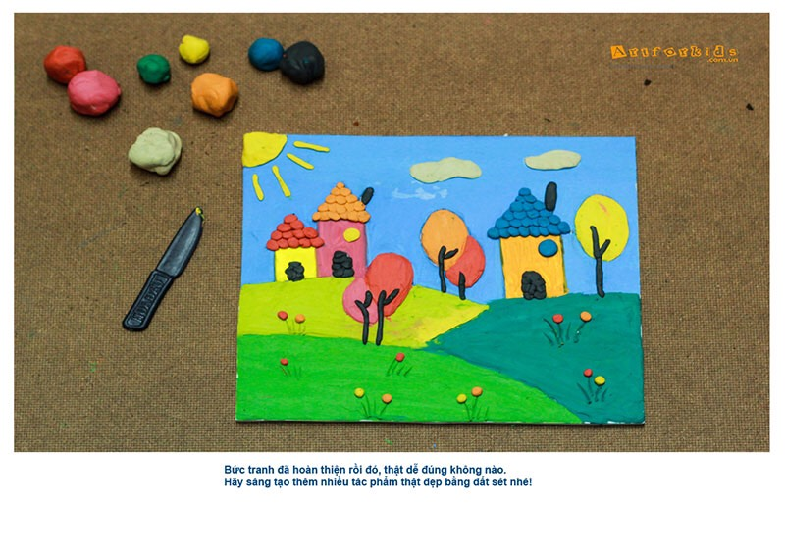
MĨ THUẬT
HOẠT ĐỘNG 5: VẬN DỤNG PHÁT TRIỂN
Sáng tạo tranh phong cảnh bằng chất liệu đất nặn

Slide 9


Dặn dò
Hoàn thiện sản phẩm và lưu giữ cần thận.
Chia sẻ về sản phẩm với người thân trong gia đình.
Chuẩn bị đầy đủ đồ dùng cho tiết học sau.

